Slide 1
Эконометрическое моделирование влияния цифровой трансформации организаций на региональное экономическое развитие Российской Федерации
Студент: Гаджиев Фуад Габилович Руководитель: к.э.н., доц. Писарева О.М.
Дата защиты: «26» ноября 2025 г.

Slide 2
Актуальность исследования
Национальный приоритет
Рост инвестиций
Научная новизна
Цифровая трансформация — один из национальных приоритетов развития РФ до 2030 года. Бюджет национального проекта "Экономика данных и цифровая трансформация государства" составляет до 2,7 трлн рублей.
За последние четыре года инвестиции российских компаний в цифровые технологии выросли более чем на 80%, достигнув свыше 4 трлн рублей.
Влияние конкретных цифровых технологий (ИИ, большие данные, облачные сервисы) на региональное развитие изучено недостаточно глубоко. Требуется детализированный анализ.
Проблема неравномерности
Методологический подход
Неравномерность цифрового развития российских регионов создает необходимость в выявлении ключевых факторов цифровой трансформации, влияющих на экономический рост.
Использование детализированных показателей внедрения передовых цифровых технологий в сочетании с эконометрическим моделированием панельных данных позволяет получить более точные оценки эффективности.

Slide 3
Проверяемые гипотезы
01
02
Основная гипотеза (H₁)
Дифференцированное влияние (H₂)
Все восемь коэффициентов при переменных цифровой трансформации статистически значимо больше нуля: β₁, β₂, ..., β₈ > 0
Коэффициенты при передовых технологиях (больших данных, IoT, ИИ) статистически значимо больше коэффициентов при базовых технологиях
03
04
Нелинейные эффекты (H₃)
Пространственная гетерогенность (H₄)
Коэффициенты при квадратичных терминах и терминах взаимодействия статистически значимы
Коэффициенты различаются между группами регионов (высокоразвитые vs низкоразвитые)
05
06
Временная динамика (H₅)
Пороговые эффекты (H₆)
Коэффициенты при лаговых переменных статистически значимы, эффект накапливается
Существует пороговое значение, при превышении которого эффект усиливается
Ожидаемые результаты по коэффициентам
Исходя из набора переменных, ожидается следующая иерархия эффектов: β₅ (AI) — максимальный эффект, β₃ (BIGDATA) — очень сильный эффект, β₂ (CLOUD) — сильный положительный эффект, β₆ (PLATFORM) — сильный положительный эффект, β₄ (IoT) — умеренно сильный эффект, β₈ (EDI) — умеренный положительный эффект, β₁ (PC) — относительно небольшой эффект, β₇ (WEBSITE) — минимальный среди всех.

Slide 4

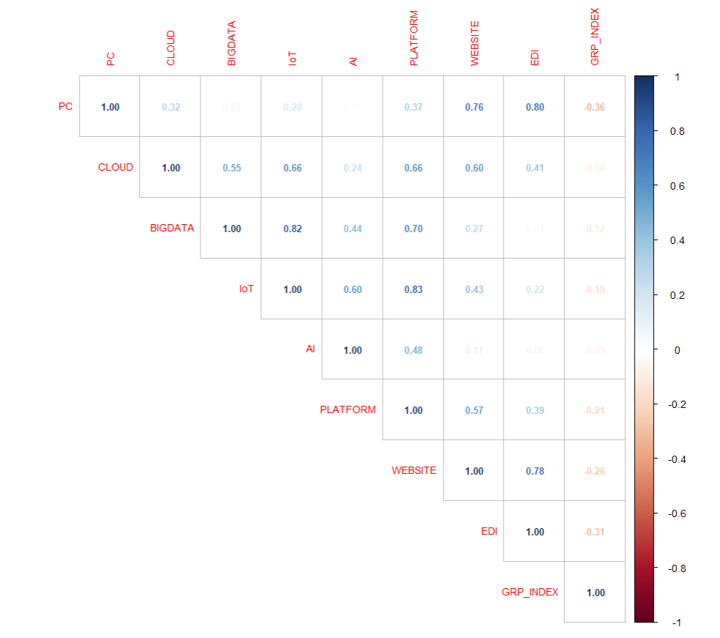
Методология и первичные результаты
Исследование проводилось на основе данных по 82 субъектам Российской Федерации с использованием восьми ключевых показателей цифровой трансформации, включающих как базовые (персональные компьютеры, веб-сайты), так и передовые технологии (искусственный интеллект, большие данные, интернет вещей).
Спецификация модели: GRP_INDEX_i = α + β₁PC_i + β₂CLOUD_i + β₃BIGDATA_i + β₄IoT_i + β₅AI_i + β₆PLATFORM_i + β₇WEBSITE_i + β₈EDI_i + ε_i
Корреляционный анализ
Результаты корреляционного анализа выявили неожиданную особенность — все показатели цифровизации демонстрируют отрицательную корреляцию с индексом ВРП.
Наиболее сильная отрицательная связь:
Персональные компьютеры: r = -0.363
Электронный обмен данными: r = -0.313
Более слабая корреляция у передовых технологий:
Искусственный интеллект: r = -0.094
Облачные сервисы: r = -0.099
Большие данные: r = -0.116
Между независимыми переменными обнаружены существенные корреляционные связи, что указывает на наличие мультиколлинеарности. Особенно высокие корреляции выявлены между IoT и большими данными (r = 0.821), IoT и цифровыми платформами (r = 0.834), а также между базовыми технологиями (корреляции от 0.761 до 0.796).

Slide 5
Результаты регрессионного анализа
16.6%
1.815
4/8
R² модели
F-статистика
Положительные коэффициенты
Объяснение вариации зависимой переменной
p-значение = 0.0878 (незначима на уровне 5%)
Только половина показателей
Анализ коэффициентов регрессии
Положительные коэффициенты
Отрицательные коэффициенты
Облачные сервисы: β = 0.182
Интернет вещей: β = -0.400
Веб-сайты: β = 0.105
Персональные компьютеры: β = -0.207
Искусственный интеллект: β = 0.006
Электронный обмен данными: β = -0.106
Цифровые платформы: β = 0.004
Большие данные: β = -0.033
Наибольший по абсолютной величине эффект зафиксирован для интернета вещей, что может объясняться высоким значением фактора инфляции дисперсии (VIF = 6.796). Ни один из коэффициентов не достигает традиционного уровня значимости 5%. Наиболее близко к значимости подходит коэффициент для персональных компьютеров с p-значением 0.0975.
Гипотеза H₂ о превосходящем эффекте передовых технологий не находит подтверждения. Средний коэффициент для передовых технологий составляет -0.142, что оказывается даже ниже среднего коэффициента для базовых технологий (-0.051).

Slide 6
Сравнительный анализ моделей
Модель с базовыми технологиями
Модель с передовыми технологиями
Парные регрессии
R² = 0.132 (выше, чем у передовых технологий)
R² = 0.039 (ниже базовых)
Наивысшая объясняющая способность:
Отсутствие статистически значимых коэффициентов
ПК: R² = 0.132
Коэффициент для ПК статистически значим: β = -0.241, p = 0.019
EDI: R² = 0.098
Веб-сайты: R² = 0.070
Диагностика качества модели
Тест Шапиро-Уилка
Анализ мультиколлинеарности
W = 0.989, p-значение = 0.740
Максимальное VIF = 6.796 (IoT)
Подтверждает нормальное распределение остатков
Остальные переменные: VIF от 1.776 до 4.366
Тест Бройша-Пагана
Умеренный уровень корреляции между независимыми переменными
BP = 5.373, p-значение = 0.717
Отсутствие гетероскедастичности
Модель с взаимодействием между искусственным интеллектом и большими данными не показала значительного улучшения качества подгонки. Коэффициент взаимодействия β_(AI×BIGDATA) = 0.020 оказался статистически незначимым (p-значение = 0.754), а R² модели практически не изменился.

Slide 7



Интерпретация результатов
Полученные результаты ставят под сомнение традиционные представления о безусловно положительном влиянии цифровизации на экономическое развитие регионов. Отрицательная корреляция между большинством показателей цифровых технологий и индексом ВРП может объясняться несколькими факторами.
Временной лаг
Организации несут значительные первоначальные затраты на цифровую трансформацию, которые в краткосрочной перспективе снижают производительность и финансовые показатели.
Обратная причинность
В менее экономически развитых регионах организации активнее внедряют цифровые технологии в попытке компенсировать другие конкурентные недостатки.
Комплементарные факторы
Эффективность цифровых технологий критически зависит от квалифицированных кадров, развитой ИТ-инфраструктуры и благоприятной институциональной среды.
Ключевые наблюдения
Передовые технологии (ИИ, большие данные, IoT) демонстрируют менее выраженную отрицательную корреляцию с ВРП по сравнению с базовыми технологиями. Это может указывать на то, что более сложные цифровые решения внедряются преимущественно в экономически сильных регионах.
Статистическая незначимость большинства коэффициентов свидетельствует о высокой неопределенности в оценке влияния цифровых технологий на региональное развитие. Относительно низкое значение R² указывает на важность других факторов регионального развития: географическое положение, ресурсная обеспеченность, человеческий капитал и институциональное качество.

Slide 8





Анализ лаговых факторов
Учитывая ограничения статической модели, анализ был расширен за счет использования лаговых значений цифровых показателей. Для каждого из восьми индикаторов были сформированы последовательности из трех лагов: текущий период (t), лаг первого порядка (t-1) и лаг второго порядка (t-2).
Наиболее сильные отрицательные связи
PC_t1
AI_t2
r = –0.382
r = –0.316
EDI_t2
PLATFORM_t1
r = –0.339
r = –0.212
Для ряда передовых технологий, таких как искусственный интеллект и электронный обмен данными, наибольшее влияние проявляется со значительным временным лагом (t-2). Это подтверждает гипотезу H₅ о наличии накопленного, отложенного эффекта цифровизации.
Компактная динамическая модель
GDP_t = α + β₁PC_t1 + β₂CLOUD_t + β₃BIGDATA_t + β₄IoT_t + β₅AI_t2 + β₆PLATFORM_t1 + β₇WEBSITE_t + β₈EDI_t2 + ε_t
Улучшение модели
Ключевые выводы
R² увеличился до 0.234 (против 0.166)
EDI_t2 и AI_t2 приближаются к значимости
F-тест значим на уровне 1% (p = 0.0095)
Положительные эффекты CLOUD_t, PLATFORM_t1 сохраняются
PC_t1 значим на уровне 5%
Отрицательное влияние базовых технологий усиливается при лаге

Slide 9



Оптимизация динамической модели
Для более комплексной оценки была построена модель, включающая все лаги всех переменных (24 фактора). Однако полная модель продемонстрировала переобучение: R² = 0.320, но скорректированный R² = 0.034, экстремально высокая мультиколлинеарность (VIF от 15 до 42), ни один коэффициент не стал значимым.
Модель после устранения мультиколлинеарности
Применена процедура поэтапного исключения переменных (порог VIF = 10). В итоговую модель вошло 15 лаговых переменных.
25%
8%
2-9
R²
Скорр. R²
VIF
Объясняющая способность модели
С учетом числа параметров
Допустимый диапазон значений
Оптимальная модель по критерию AIC
Метод AIC позволил выявить наиболее компактную и статистически оптимальную модель из 24 факторов:
GDP_t = α + PC_t + CLOUD_t1 + BIGDATA_t2 + AI_t2 + PLATFORM_t2 + EDI_t2 + ε_t
Показатели качества
Значимые коэффициенты
R² = 0.261, скорр. R² = 0.202
PC_t (–)
Модель значима на уровне 0.1% (p = 0.0007)
BIGDATA_t2 (–)
Все значимые коэффициенты отрицательны
AI_t2 (–)
EDI_t2 (–)
QQ-плот остатков демонстрирует достаточно близкое соответствие распределения ошибок нормальному закону. Большая часть точек располагается вдоль диагональной линии, что подтверждает корректность предпосылки о нормальности ошибок. На концах графика наблюдаются умеренные отклонения, указывающие на наличие лёгкой «толстохвостости» распределения.

Slide 10
Экономическая логика выявленных эффектов
Результаты динамического анализа позволяют глубже понять механизмы формирования влияния цифровой трансформации на региональные экономические показатели. Несмотря на то что цифровизация традиционно рассматривается как фактор роста эффективности, в региональном разрезе ее влияние оказывается гораздо более сложным и неоднозначным.
Фрагментарный характер цифровизации
1
Цифровизация не интегрируется в производственные контуры. Региональные предприятия не имеют достаточной инфраструктуры, внедрение носит точечный характер, данные не используются для решения ключевых управленческих задач.
2
Затратный характер на начальном этапе
Модернизация сетевой инфраструктуры, закупка оборудования и лицензий, повышение требований к квалификации персонала, организационные издержки снижают производительность в краткосрочной перспективе.
Региональная дифференциация
3
Сильные регионы (Москва, Санкт-Петербург, Татарстан) обладают развитой ИТ-инфраструктурой и высоким уровнем человеческого капитала. Остальные регионы внедряют технологии «вдогонку», стремясь компенсировать структурные недостатки.
Феномен обратной причинности
Лаговые коэффициенты по передовым технологиям AI_t2, BIGDATA_t2, EDI_t2 не только не становятся положительными, но зачастую оказываются ещё более отрицательными. Это поднимает вопрос о возможной обратной причинности: не цифровизация приводит к низким показателям экономического развития, а наоборот — региональные экономические трудности стимулируют ускоренное внедрение цифровых решений.
Экономические проблемы региона
Сокращение занятости, падение промышленного выпуска, снижение налоговых поступлений, отток квалифицированных кадров
Компенсационная цифровизация
Организации внедряют цифровые технологии для сокращения операционных расходов, замены труда автоматизированными решениями, оптимизации логистики
Статистический эффект
Модели фиксируют отрицательную корреляцию: чем хуже экономическая ситуация в регионе, тем активнее организации переходят к цифровизации
Цифровизация превращается в компенсационный инструмент, а не в стратегию развития. Этот феномен наблюдается и в международных исследованиях, особенно в развивающихся экономиках.

